Slide 1
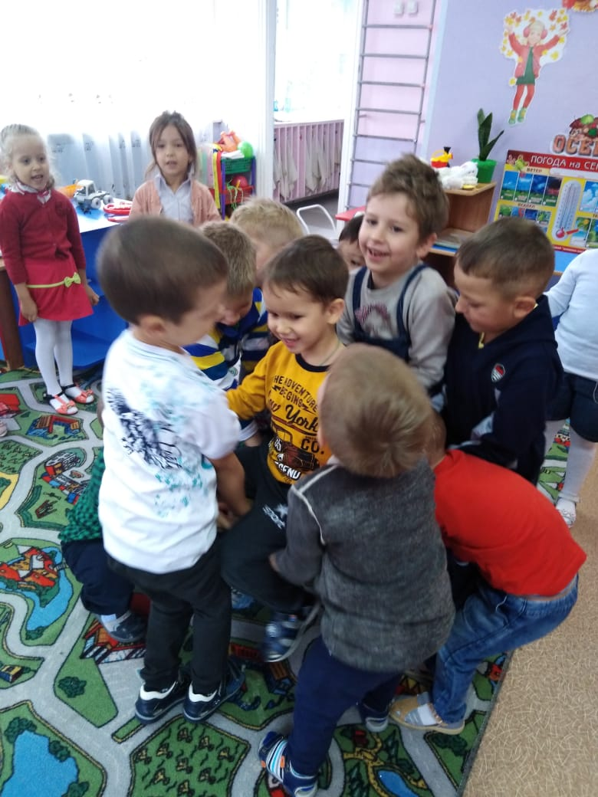
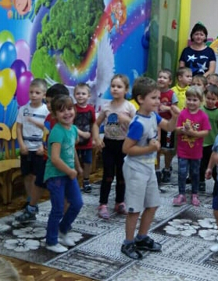
Визитная карточка
подготовительной группы
«ПЕТУШОК»

Slide 2
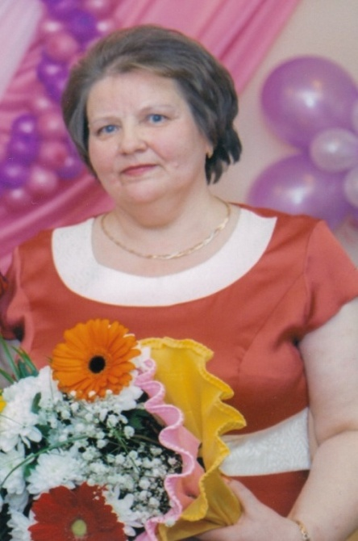
МКДОУ «Детский сад № 23 «ТЕРЕМОК»
Адрес: Свердловская обл.г. Талица ул.Красноармейская 44.
Телефон: 34371 (2-17-70)
e– mail
Сайт: 23tal.tvoysadik.ru
Заведующая
Братущенко Руфина Михайловна

Slide 3
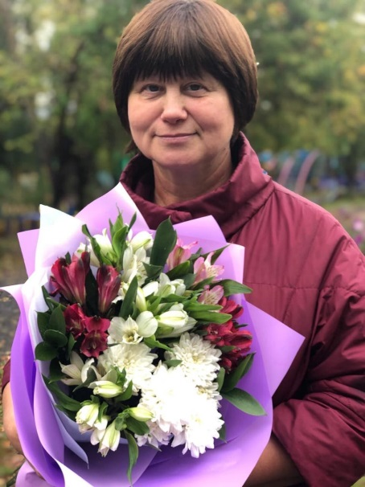
Быкова Марина
Александровна
Должность – Воспитатель
Образование – среднее специальное
Стаж – 33 года
Телефон – 8 922 -616 -33 -50
Рыбакова Елена
Николаевна
Должность - Воспитатель
I квалификационная
категория
Образование – высшее
Стаж – 21год
Телефон - 8-922-122-90-14
Тегенцева Ольга
Александровна
Должность – Младший
воспитатель
Образование – среднее
Стаж – 8,5 лет
Телефон – 8-902-500-24-83

Slide 4
НАШ ДЕВИЗ:
Петушок с утра встаёт
Звонко песенки поёт,
Но и мы не отстаём вместе с солнышком встаём
Веселимся и играем
Никогда не унываем.

Slide 5
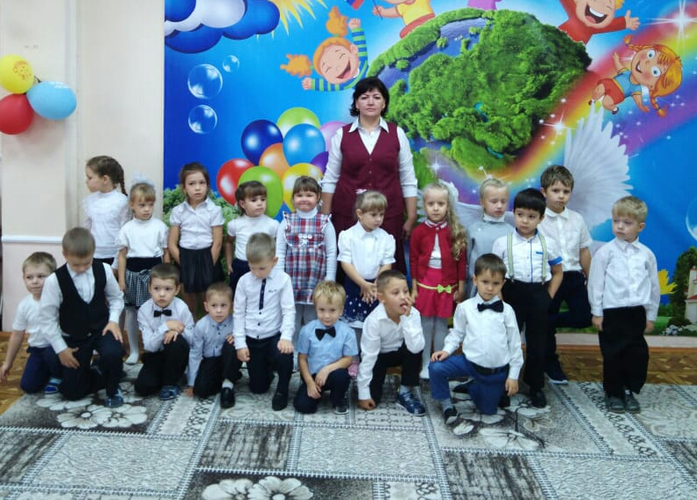
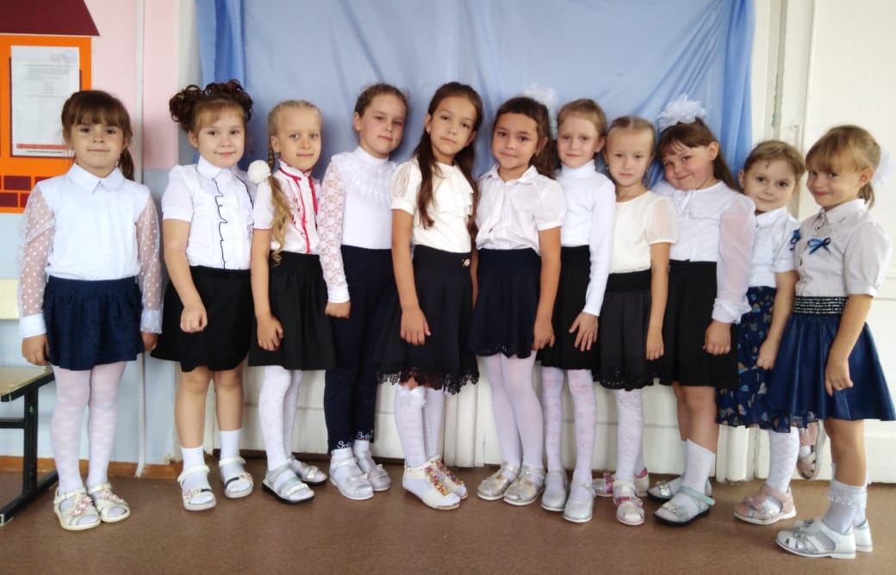
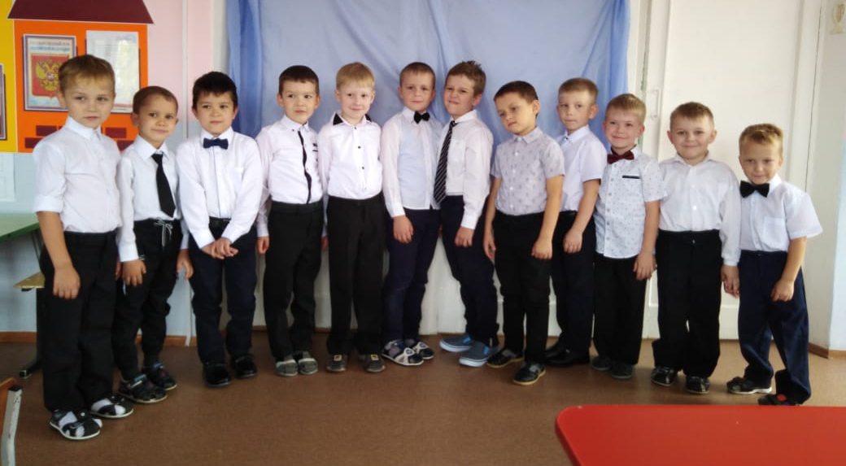
Мы подготовительная группа «ПЕТУШОК»
НАМ ОТ 6 ДО 7 ЛЕТ

Slide 6
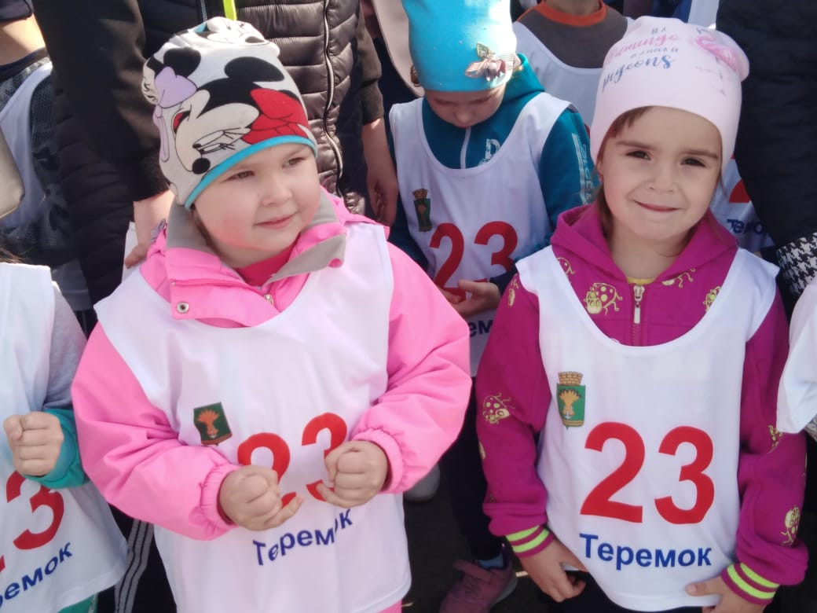
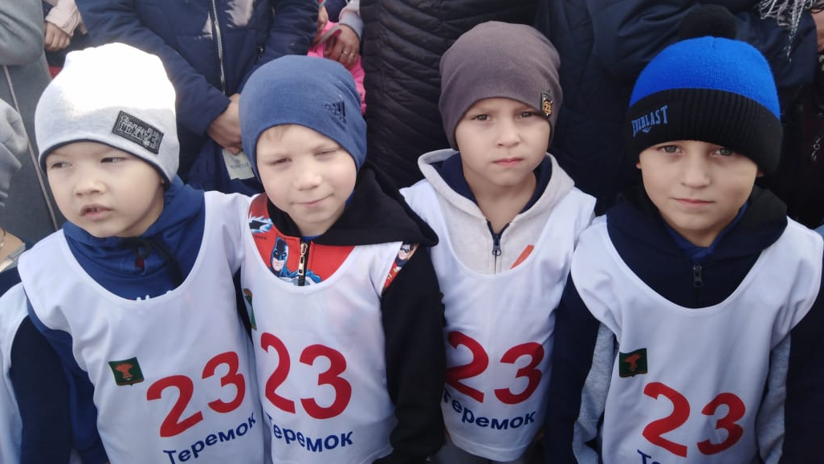
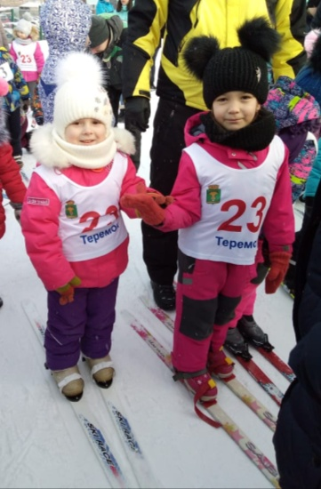
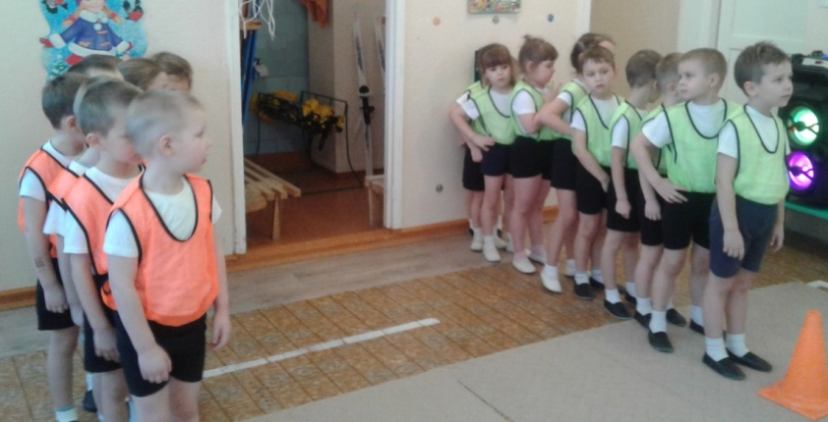
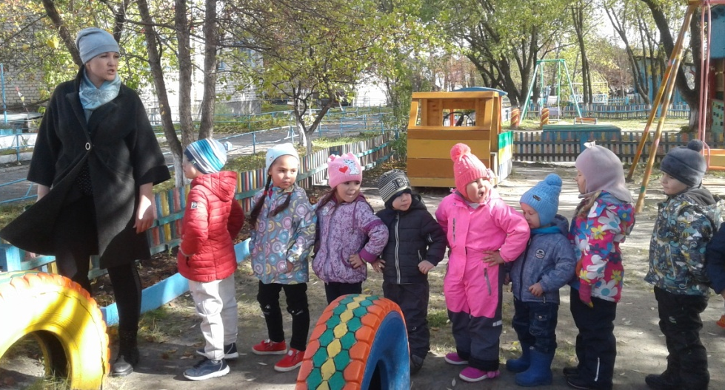
Спорт, ребята, очень нужен.
Мы со спортом очень дружим
СПОРТ – помощник!
СПОРТ – здоровье!
СПОРТ – игра!
ФИЗКУЛЬТ – УРА!

Slide 7
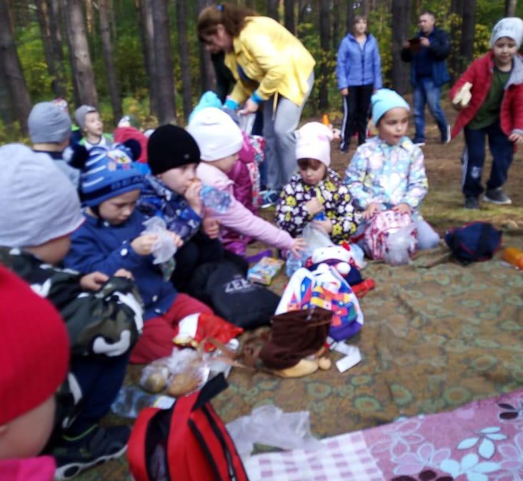
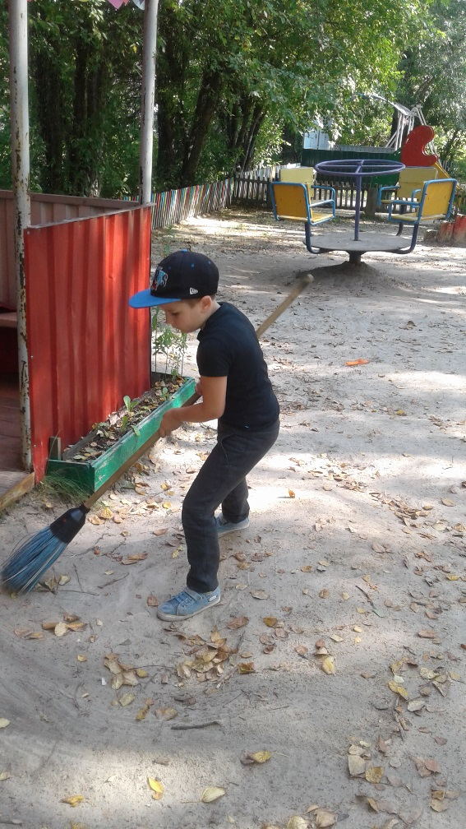
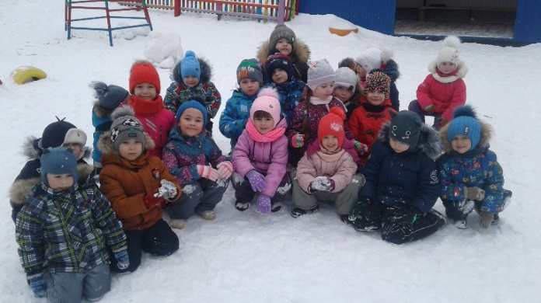
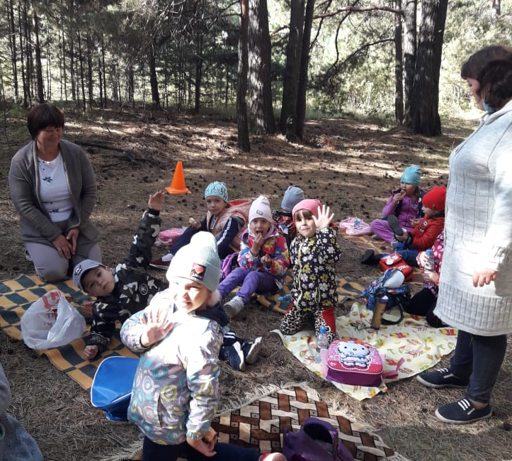
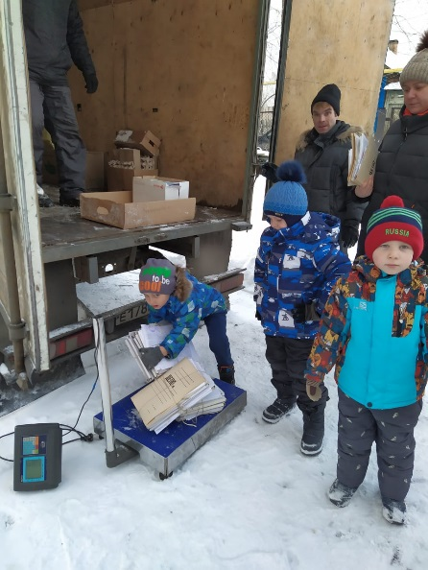
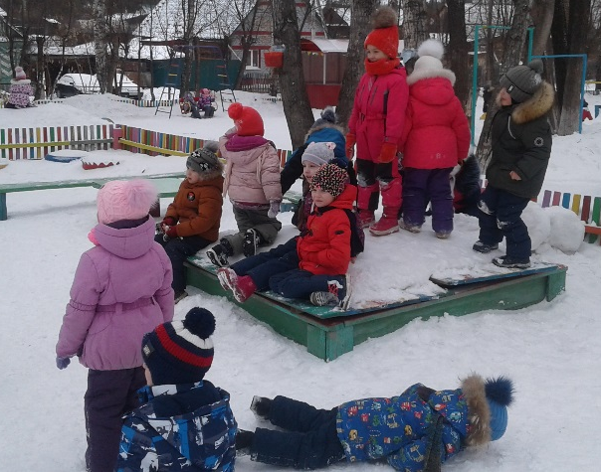
На прогулку становись!
Не зеваем! Подтянись!

Slide 8
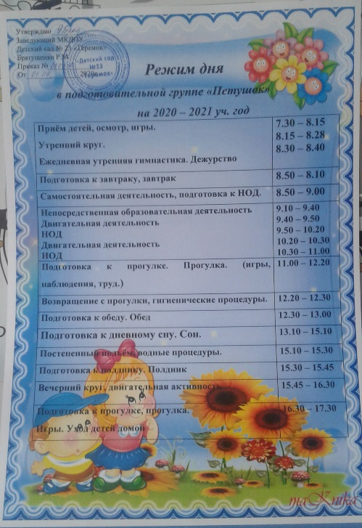
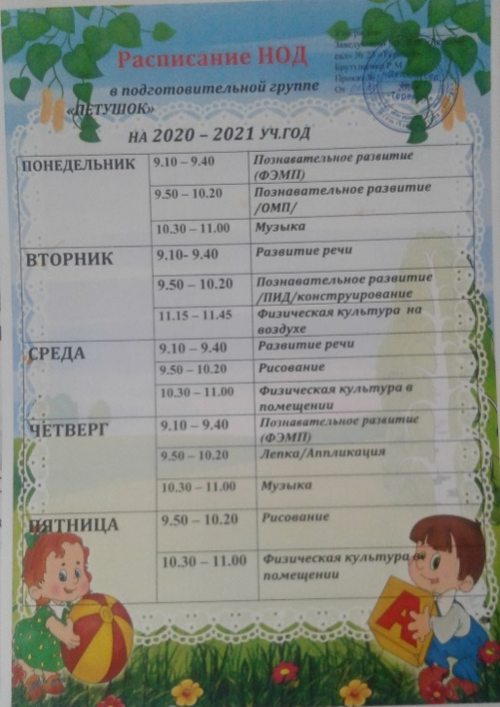
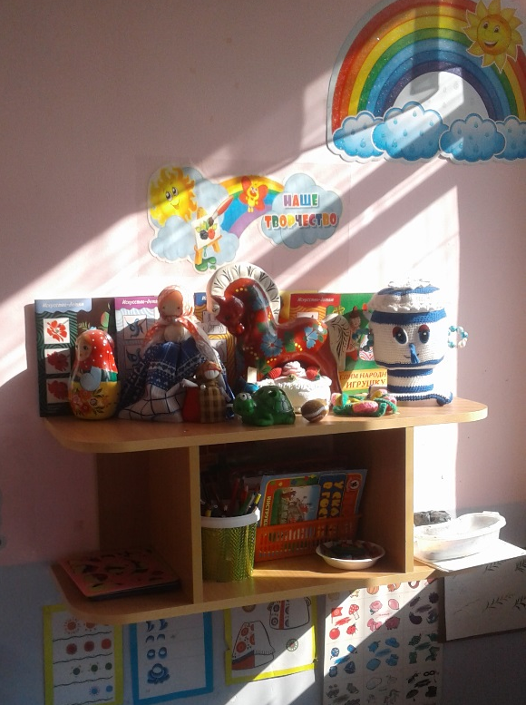
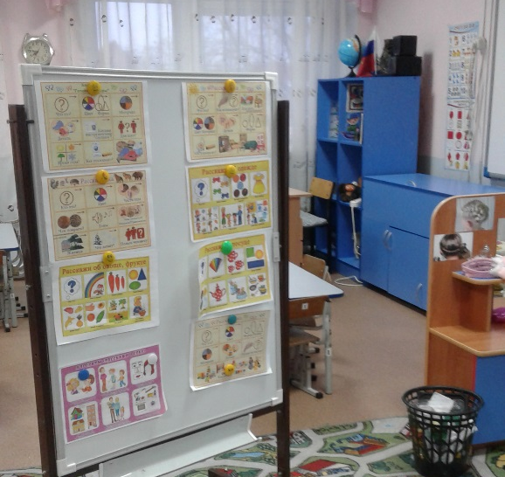
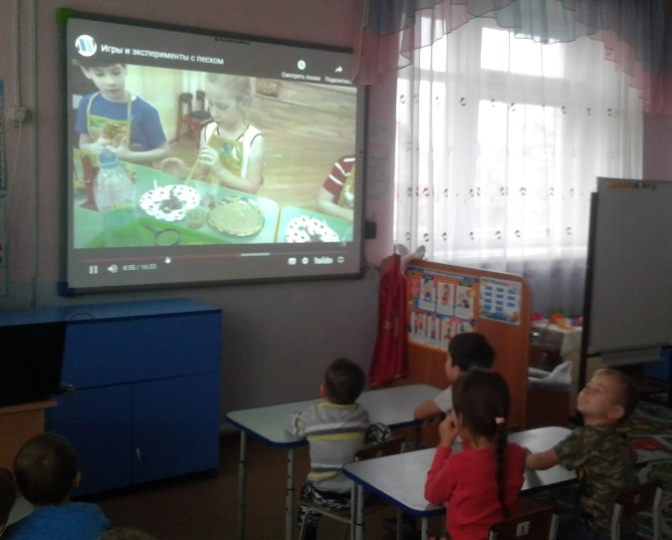
В садик нужно нам ходить
Чтобы в школе лучшим быть.
Здесь научат рисовать,
Буквы первые писать

Slide 9
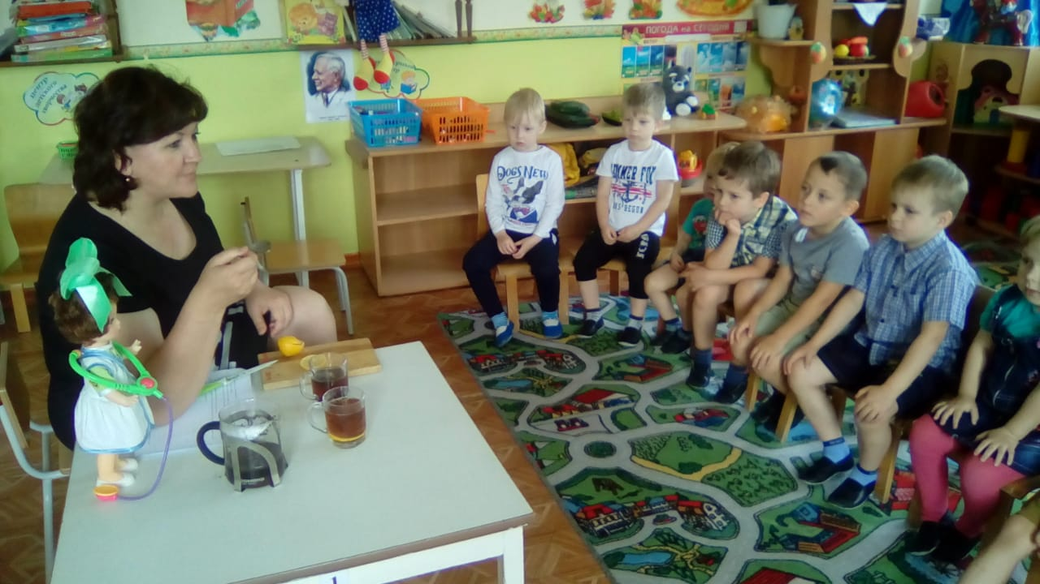
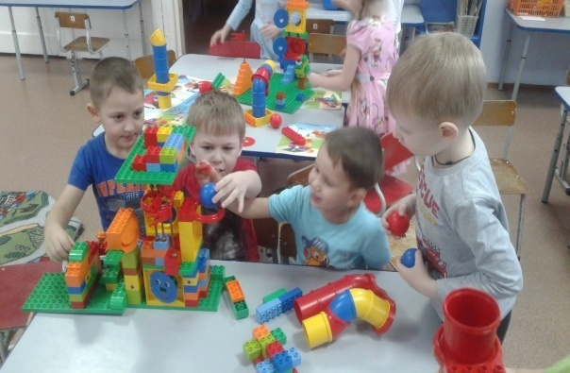
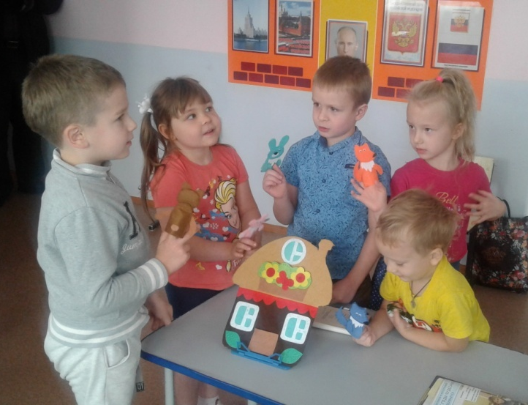
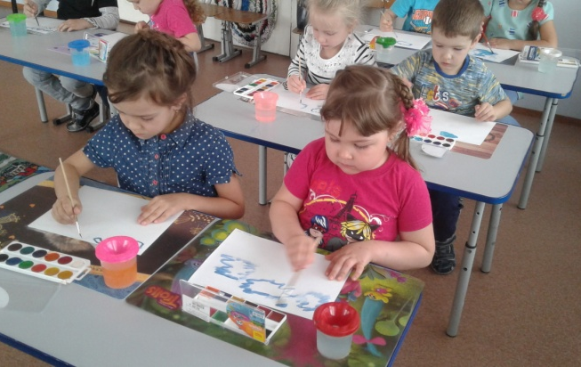
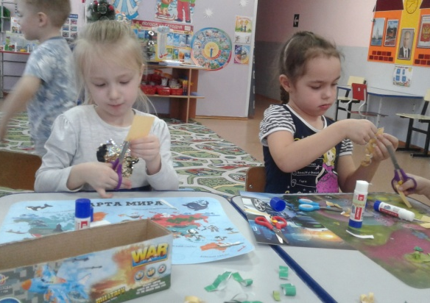
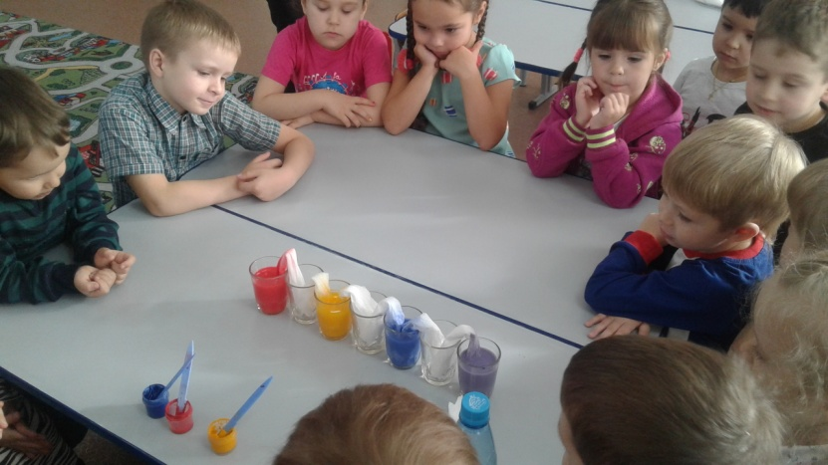

Slide 10
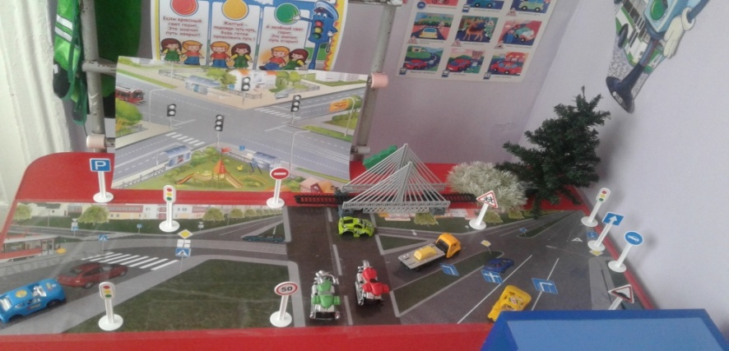
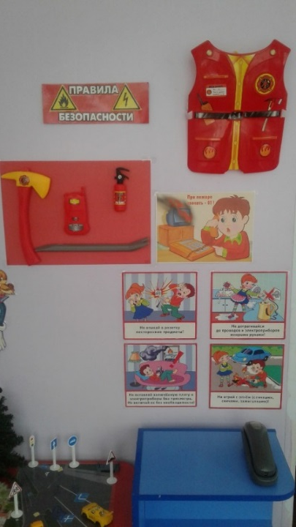
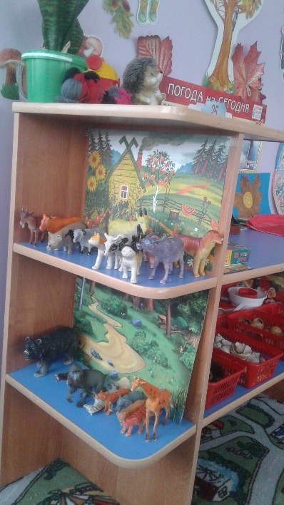
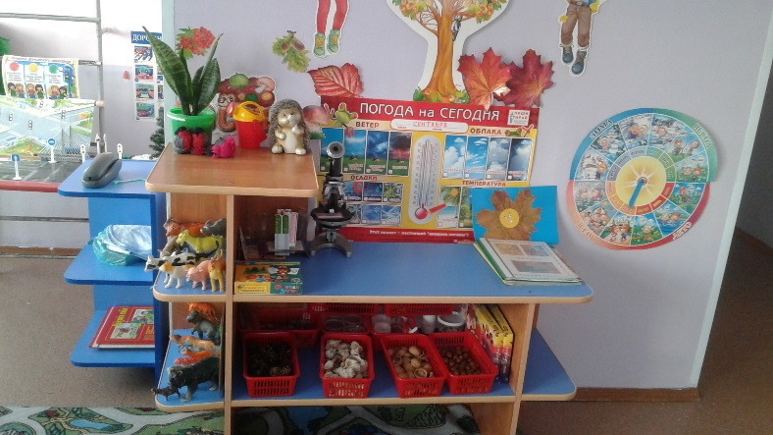
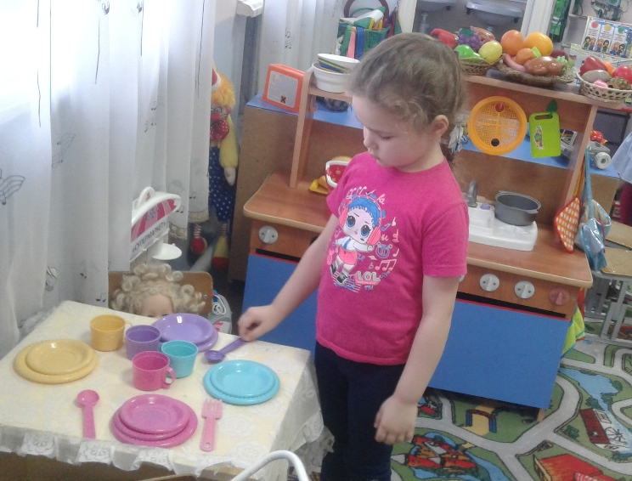
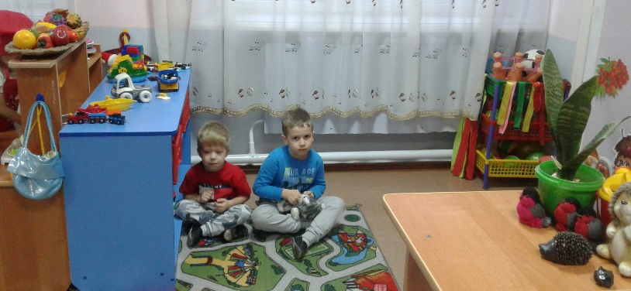
Центр безопасности
«Учебный перекрёсток»
Центр экологического
воспитания
Игровая зона для мальчишек
Игровая зона для девочек

Slide 11
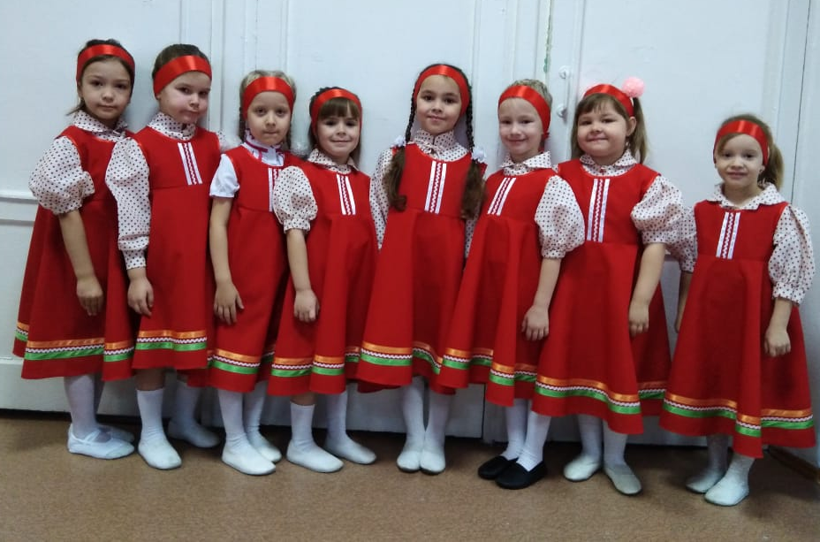
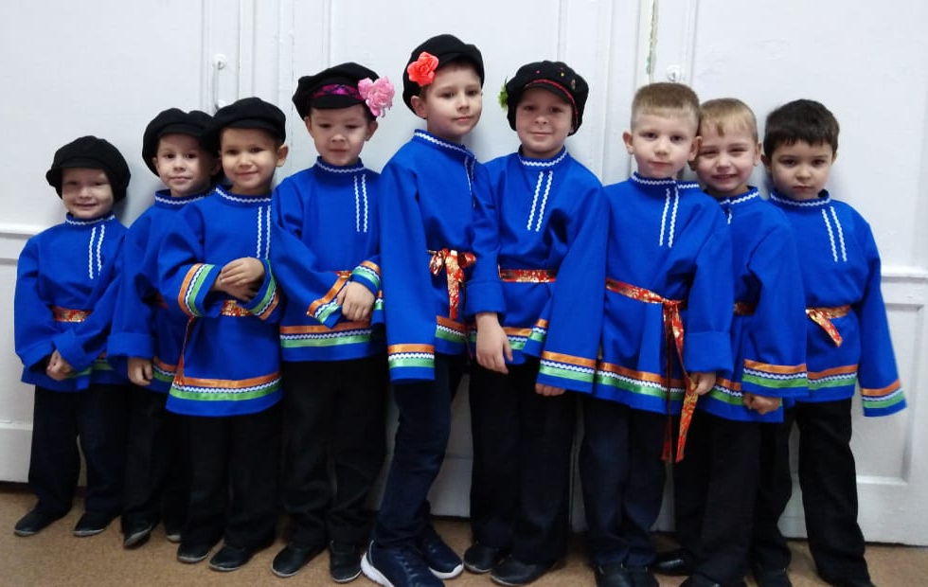
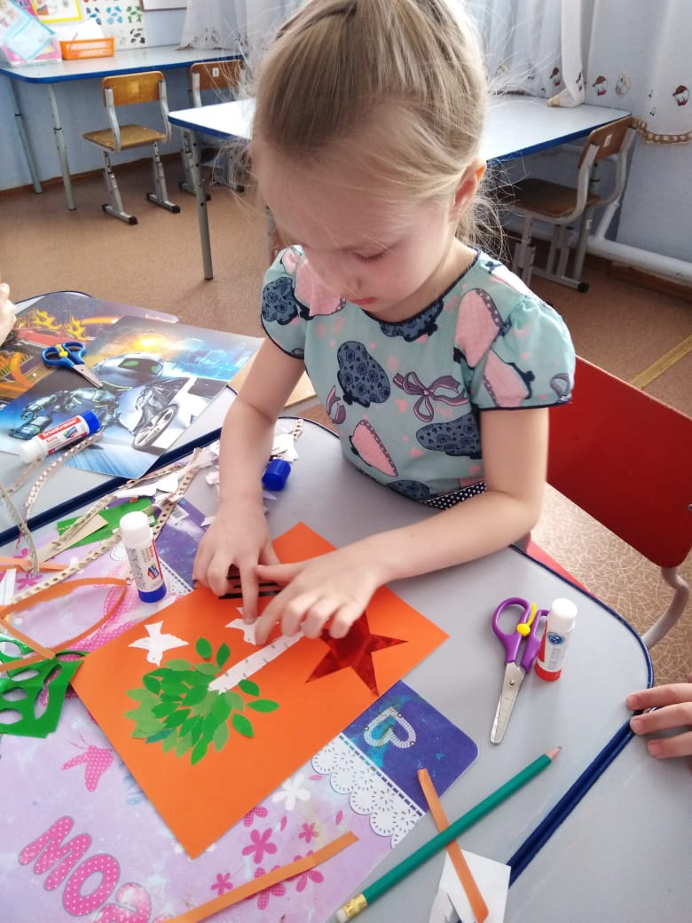
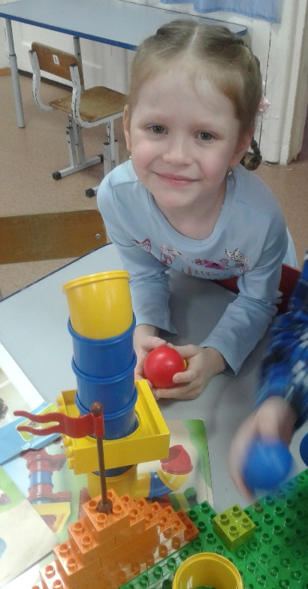
Наше творчество
«Мы артисты»

Slide 12
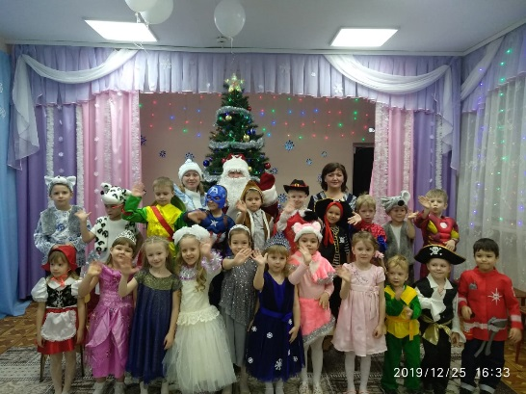
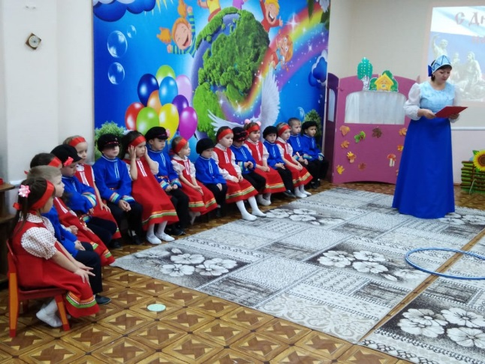
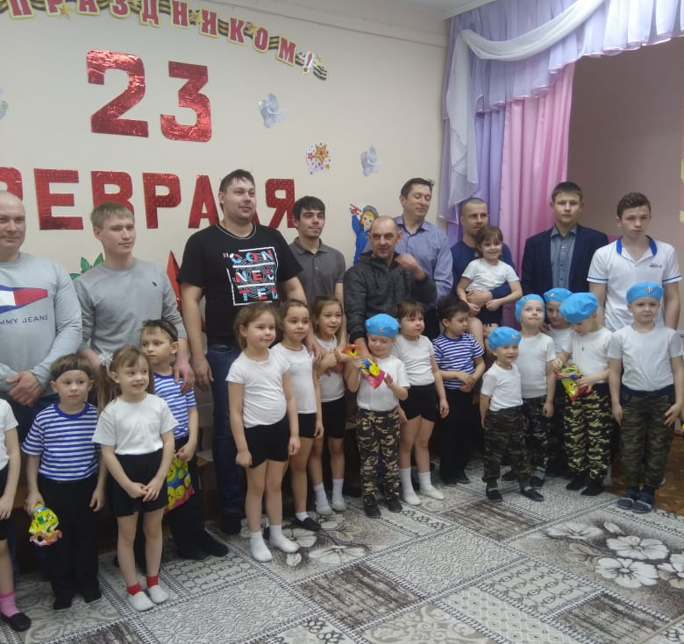
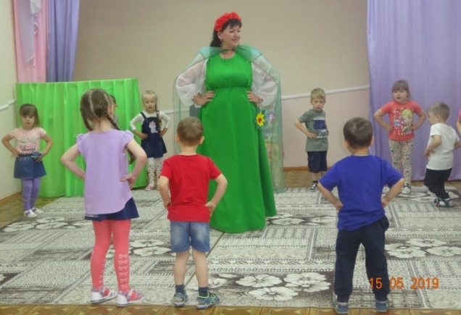
Наши праздники и развлечения
«Новый год»
«День народного единства»
«День защитника отечества»
«День знаний»

Slide 13
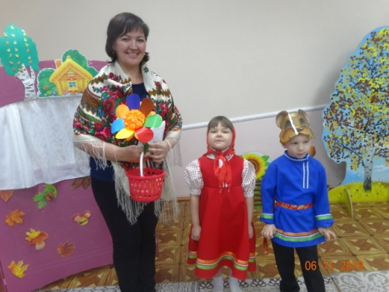
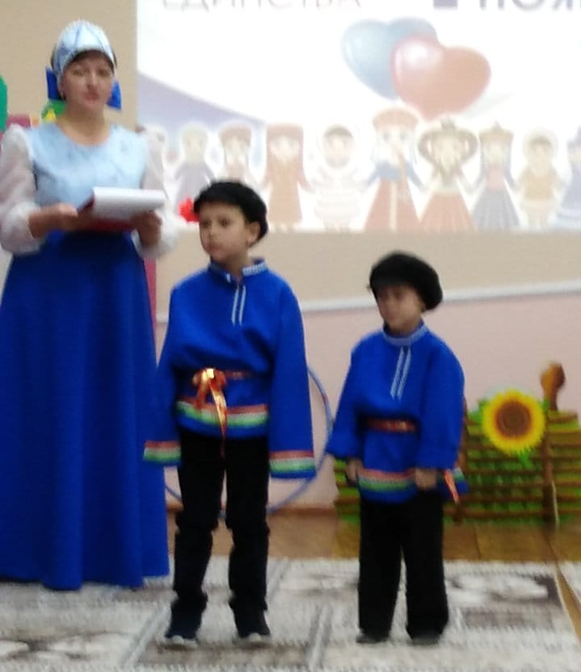

Slide 14
СПАСИБО ЗА ВНИМАНИЕ

